Slide 1

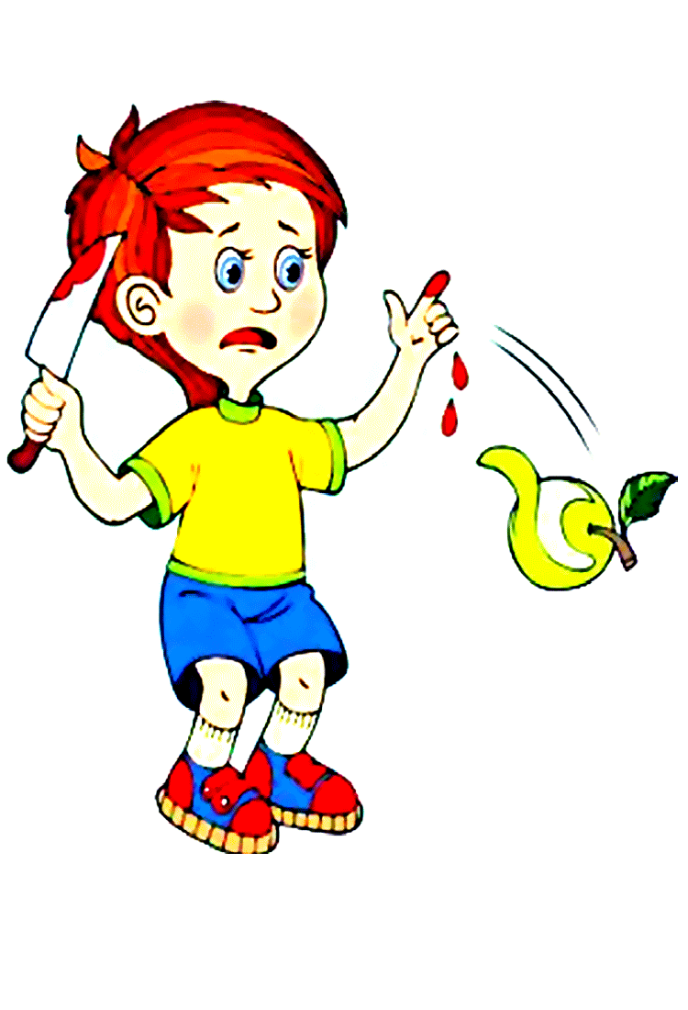
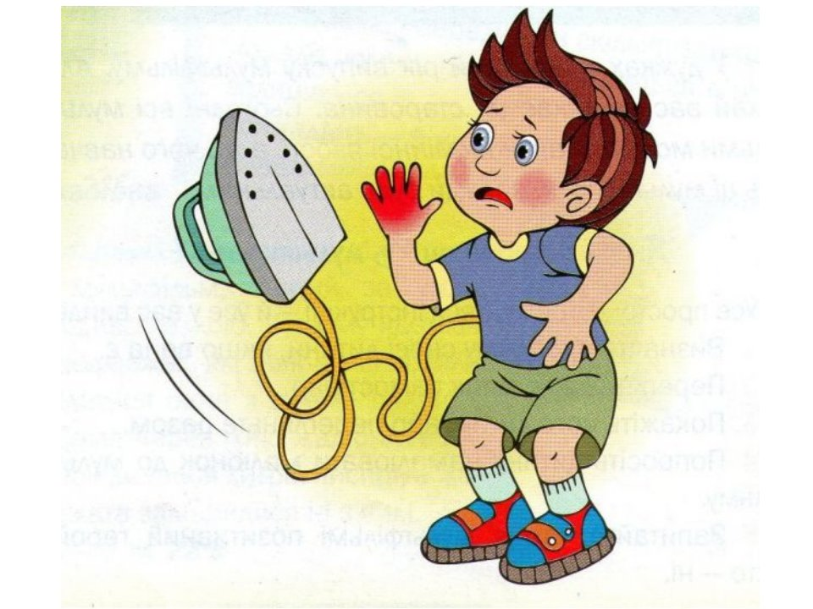

Азбука безопасности

Slide 2
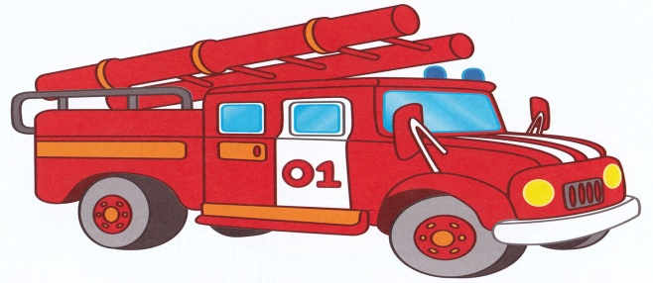
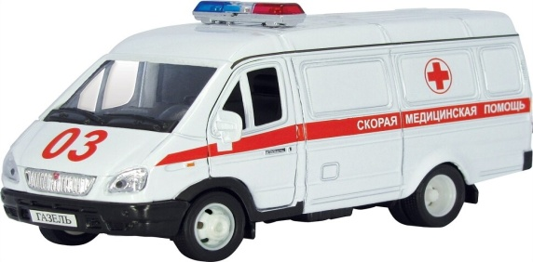
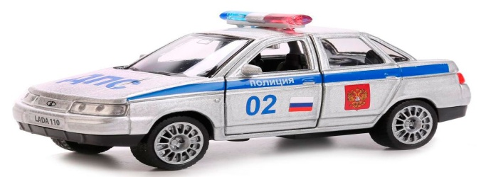
Азбука безопасности
ДОРОЖНОЕ
ДВИЖЕНИЕ
1
2
3
4
5
6
БЫТОВЫЕ
ПРИБОРЫ
1
2
3
4
5
6
ПОЖАРНАЯ
БЕЗОПАСНОСТЬ
1
2
3
4
5
6
ПРИРОДНЫЕ
ЯВЛЕНИЯ
1
2
3
4
5
6

Slide 3

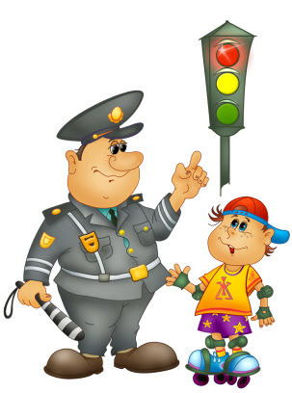
Дорожное движение
1
Командуя жезлом, Он всех направляет, И всем перекрёстком один управляет. Он словно волшебник, Машин дрессировщик, А имя ему — …
регулировщик

Slide 4

Дорожное движение
2
Пешеходам объясняет,
Как дорогу перейти.
Он сигналы зажигает,
Помогая нам в пути.
светофор

Slide 5

Дорожное движение
3
На обочинах стоят,
Молча с нами говорят.
Всем готовы помогать.
Главное – их понимать
Дорожные знаки

Slide 6

Дорожное движение
4
Рядышком с шоссе лежит,
По ней транспорт не бежит.
Ну а если вдруг беда,
То съезжают все сюда.
Обочина

Slide 7
Дорожное движение
5
Что за зебра без копыт: Не под нею пыль летит, А над нею вьюга пыли И летят автомобили
Пешеходный переход

Slide 8
Дорожное движение
6
Я хочу спросить про знак,
Нарисован знак вот так:
В треугольнике ребята
Со всех ног бегут куда-то.
«Осторожно Дети!»дети!» но, де

Slide 9
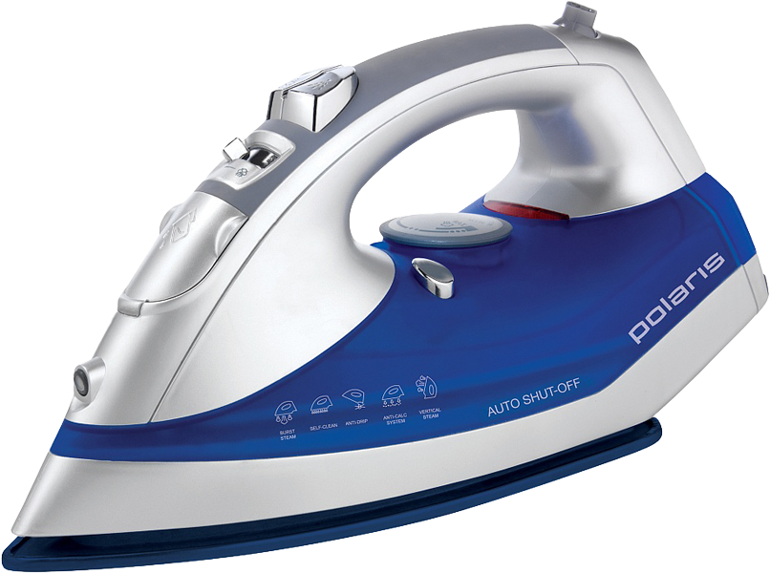

БЫТОВЫЕ ПРИБОРЫ
1
По материи сную, Всюду острый нос сую. Ох и злюсь я, и шиплю. Мятых о-очень не люблю.

Slide 10
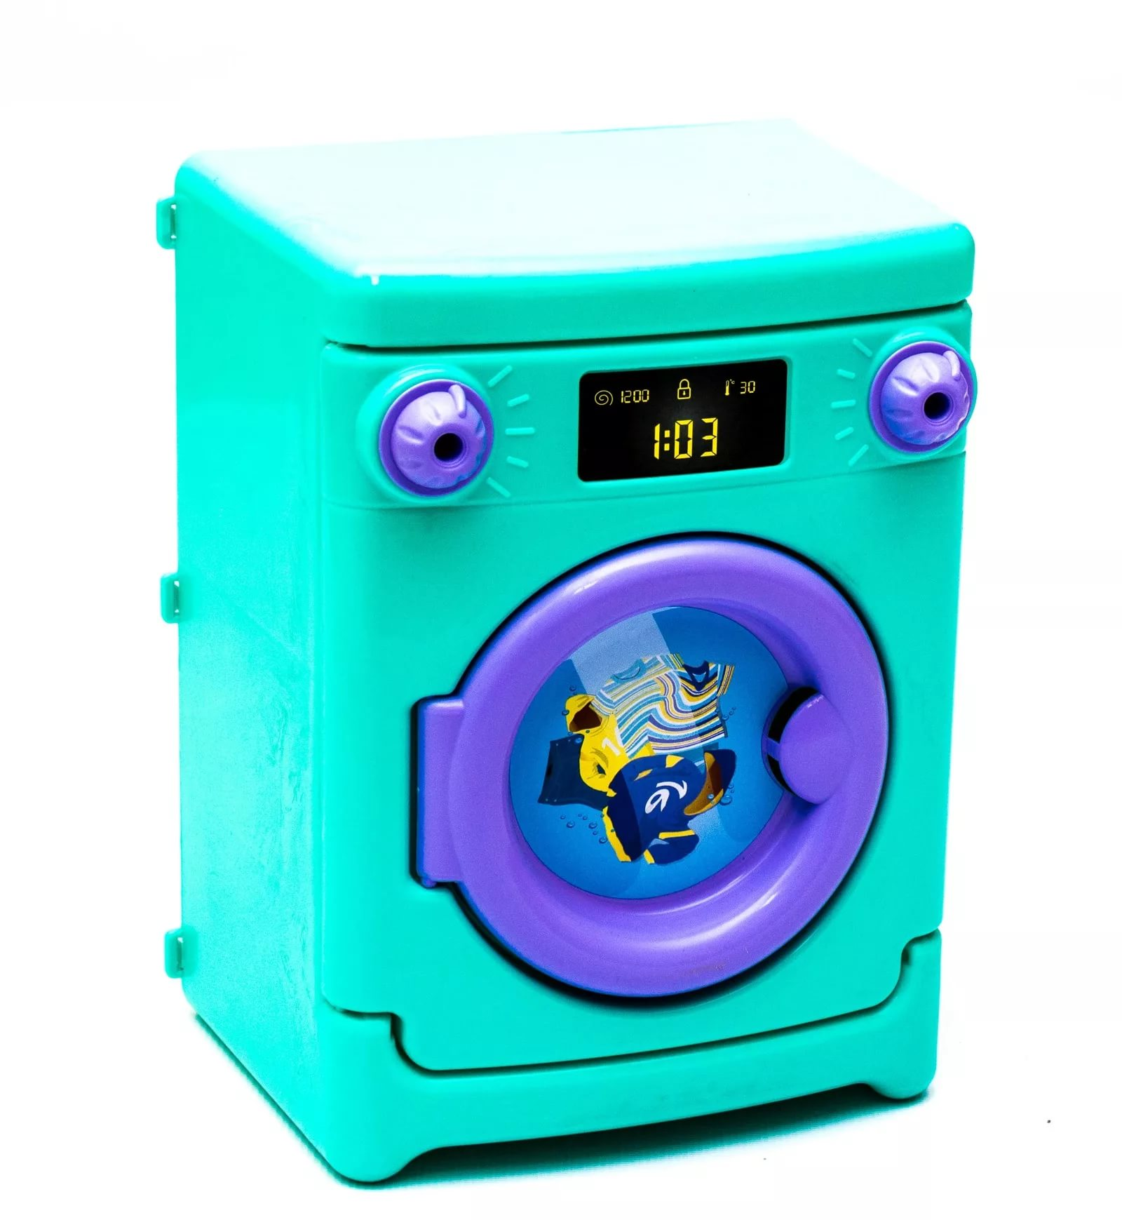



БЫТОВЫЕ ПРИБОРЫ
2
ГАЗОВАЯ ПЛИТА
В комнате ванной коробка стоит,
Глазом прозрачным и круглым глядит.
В глаз заглянуть интересно, когда
В этой коробке клокочет вода

Slide 11

БЫТОВЫЕ ПРИБОРЫ
3
Я очень люблю побродить по коврам,
По мягким диванам, по темным углам.
Там вкусную пыль я всегда нахожу
И от наслаждения громко жужжу.

Slide 12
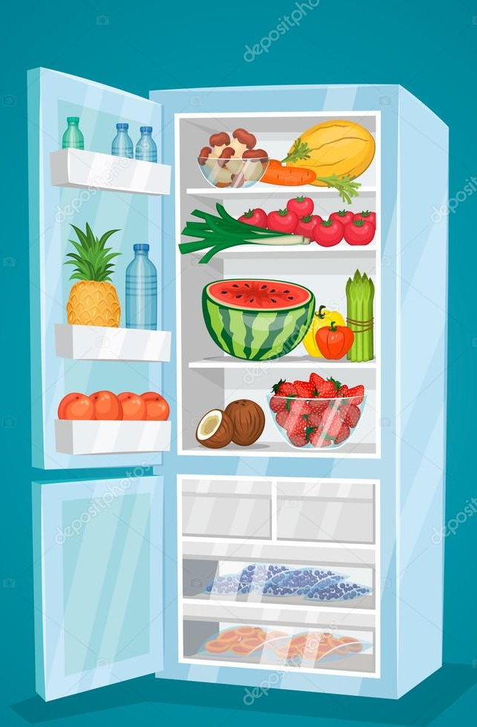
БЫТОВЫЕ ПРИБОРЫ
4
Мороз в большом шкафу живет,
Любую порчу изведет,
И потому в шкафу всегда
В достатке свежая еда.

Slide 13
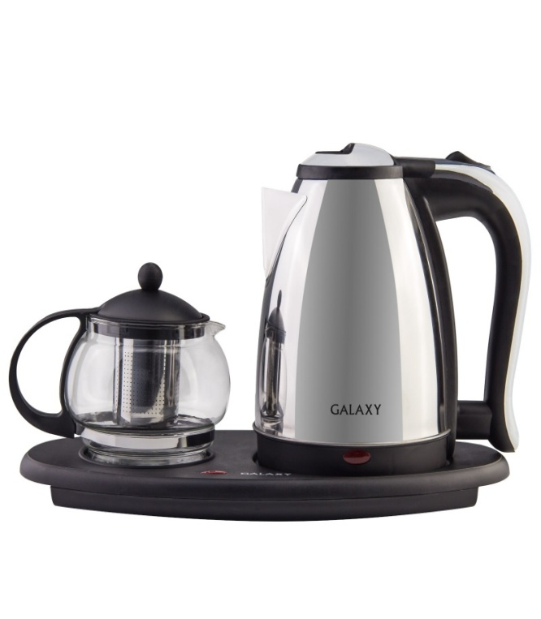
БЫТОВЫЕ ПРИБОРЫ
5
Я пыхчу, пыхчу, пыхчу,
Больше греться не хочу.
Крышка громко зазвенела:
«Пейте чай, вода вскипела!»

Slide 14
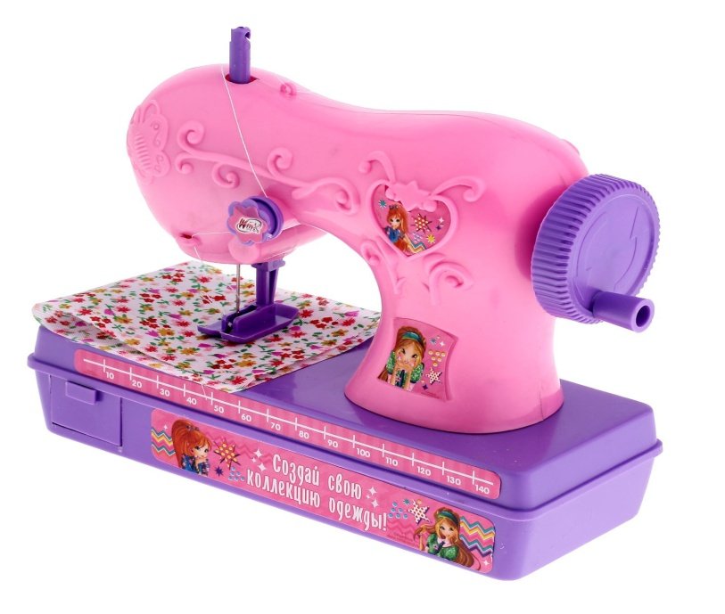
БЫТОВЫЕ ПРИБОРЫ
6
Застрочит, как пулемёт, платье новое сошьёт.

Slide 15

ПОЖАРНАЯ БЕЗОПАСНОСТЬ
1
Рыжий зверь в печи сидит, рыжий зверь
на всех сердит.

Slide 16

ПОЖАРНАЯ БЕЗОПАСНОСТЬ
2
Это тесный-тесный дом:
Сто сестричек жмутся в нем.
И любая из сестер
Может вспыхнуть,
как костер

Slide 17



ПОЖАРНАЯ БЕЗОПАСНОСТЬ
3
Как называются следующие знаки пожарной
безопасности? Что они обозначают?
Знаки предупреждающие
Осторожно! Легковоспламеняющиеся вещи.
Осторожно! Опасность взрыва.
Осторожно! Электрическое напряжение.

Slide 18


ПОЖАРНАЯ БЕЗОПАСНОСТЬ
4
Как называются следующие знаки
пожарной безопасности? Что они обозначают?
Запрещающие знаки
Костры
не
разводить
Огонь
разжигать
нельзя

Slide 19
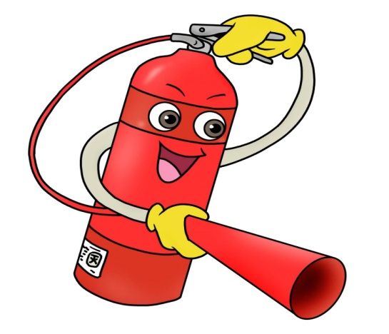


ПОЖАРНАЯ БЕЗОПАСНОСТЬ
5
На что указывают следующие знаки?
Огне-
тушитель
Пункт
извещения
о пожаре
Курить
нельзя

Slide 20

ПОЖАРНАЯ БЕЗОПАСНОСТЬ
6
Пусть знает
каждый гражданин –
Пожарный номер -
01

Slide 21

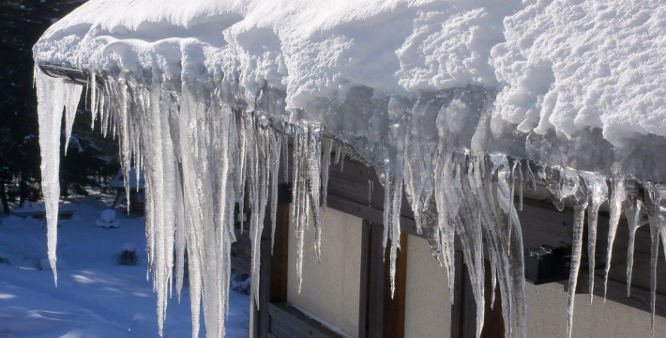
ПРИРОДНЫЕ ЯВЛЕНИЯ
1
это замёрзшая вода. Снег на крыше тает постепенно, потому что солнышко его нагревает, водичка с крыши начинает капать по капельке, но когда солнышко садится, воздух становится холоднее и водичка начинает замерзать. Но нагретая за день крыша остывает не сразу, снег на ней ещё какое-то время тает, хотя те капельки, что собрались упасть с крыши, уже замёрзли и превратились в лёд.
Сосу́лька

Slide 22


ПРИРОДНЫЕ ЯВЛЕНИЯ
2
Пушистая вата
Плывёт куда-то.
Чем вата ниже,
Тем дождик ближе

Slide 23
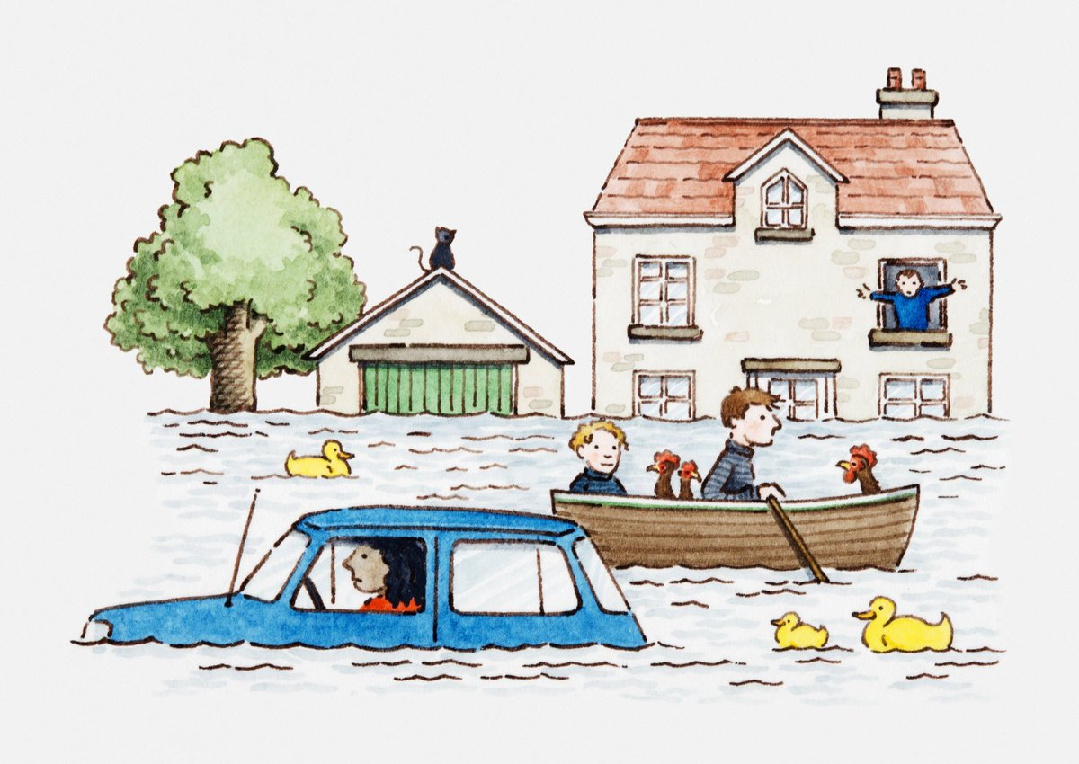
ПРИРОДНЫЕ ЯВЛЕНИЯ
3
это опасное природное явление, возникающее из-за поднятия уровня воды в водоёмах, и приводящее к затоплению территорий. Обычно случается это либо в дождливые сезоны, либо весной - из-за таяния снега
Наводнение

Slide 24
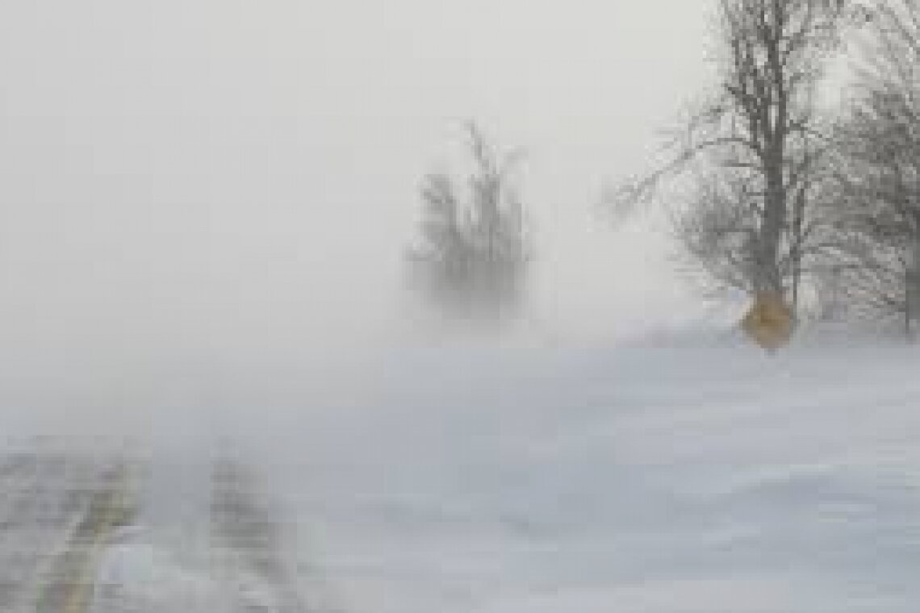
ПРИРОДНЫЕ ЯВЛЕНИЯ
4
перенос снега ветром в приземном слое воздуха. Снег может подниматься как ранее выпавший, так и сопровождаться снегопадом.
Метель

Slide 25

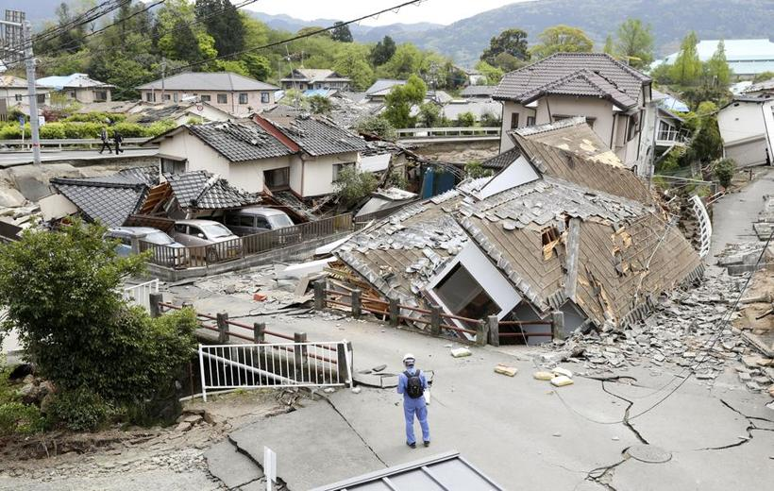
ПРИРОДНЫЕ ЯВЛЕНИЯ
5
подземный толчок, который может ощущаться человеком в значительной мере в зависимости от мощности колебания земной поверхности
землетрясение

Slide 26
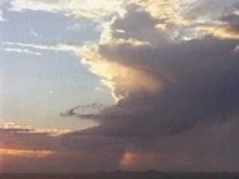
ПРИРОДНЫЕ ЯВЛЕНИЯ
6
атмосферное явление, при котором в кучево-дождевых облаках или между облаком и земной поверхностью возникают молнии.
гроза

